Slide 1
PARTICIPACIÓN CIUDADANA
INFORME TRIMESTRAL

Slide 2
- CONFORMACIÓN DE CONSEJOS DE PARTICIPACIÓN CIUDADANA EN LAS LOCALIDADES DEL MUNICIPIO DE MASCOTA,JALISCO.

Slide 3
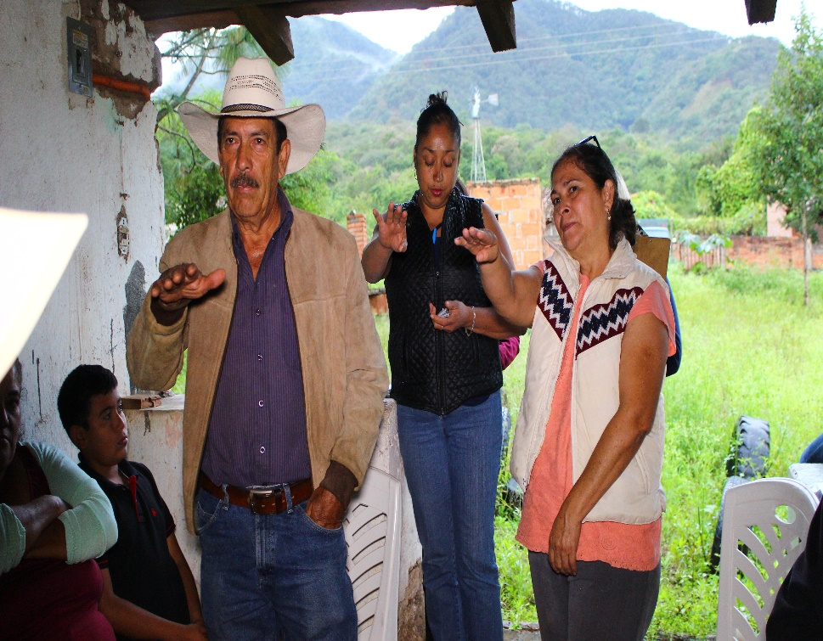
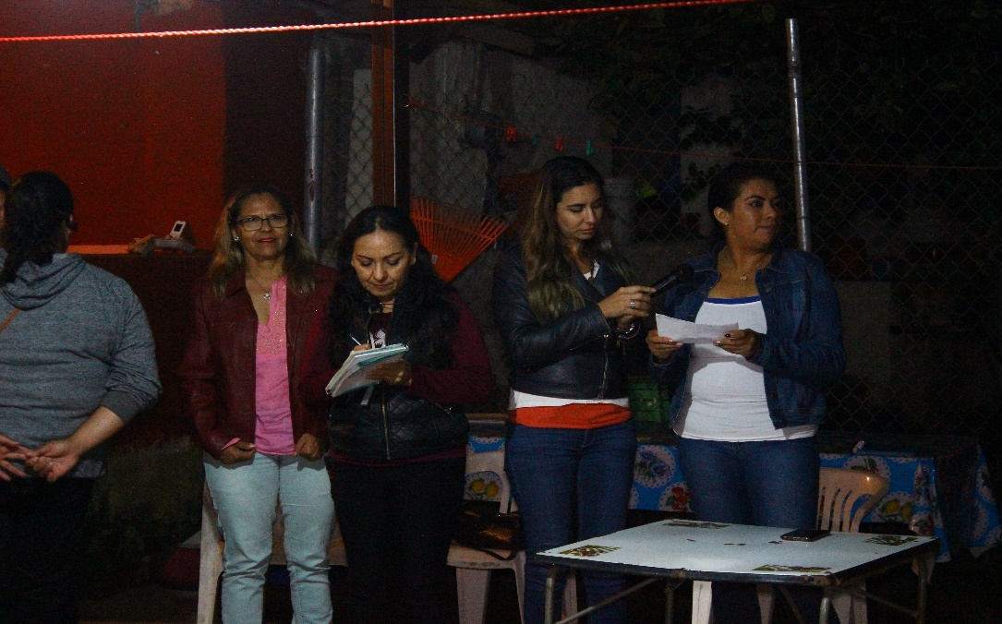
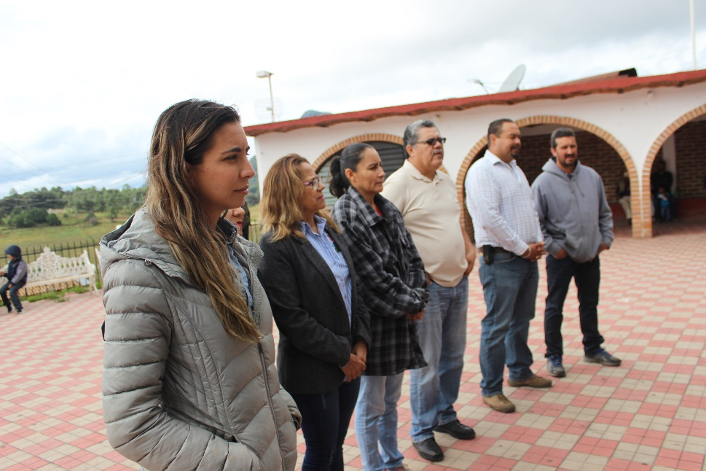
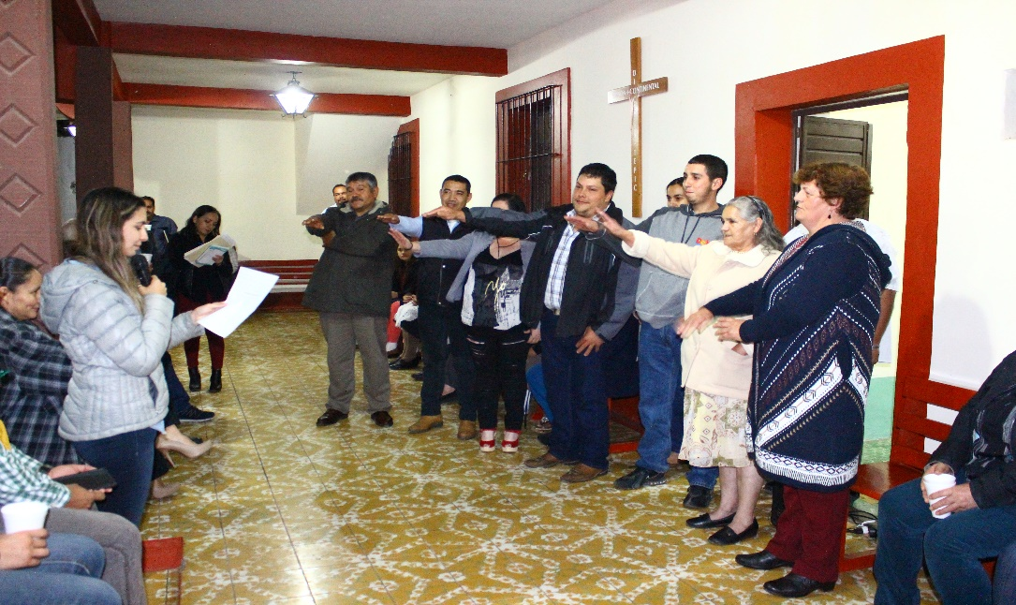

Slide 4
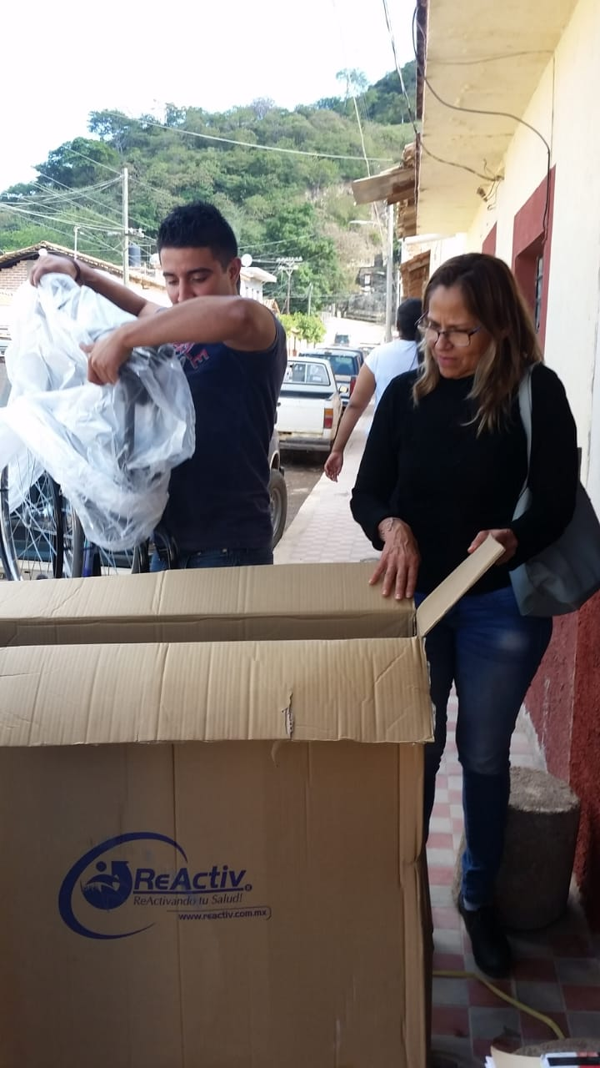
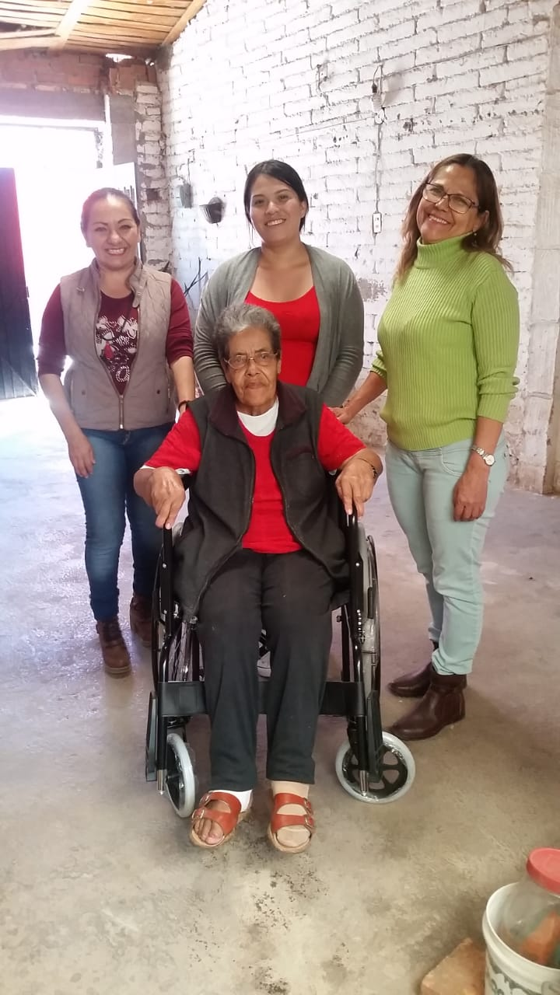
- ENTREGA DE SILLAS DE RUEDAS Y BASTONES.

Slide 5
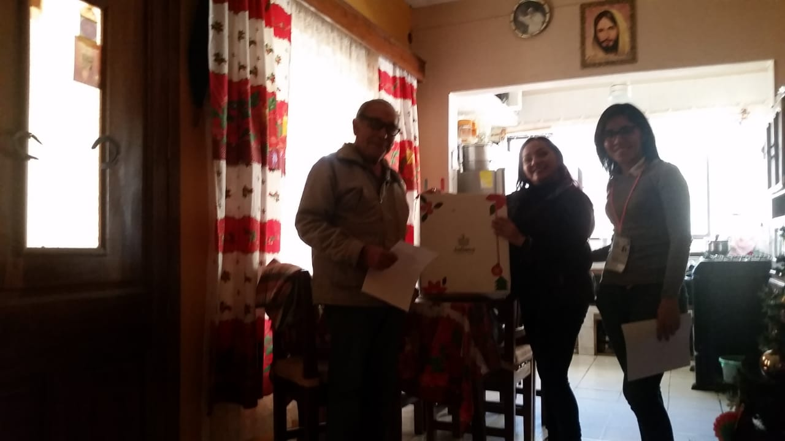
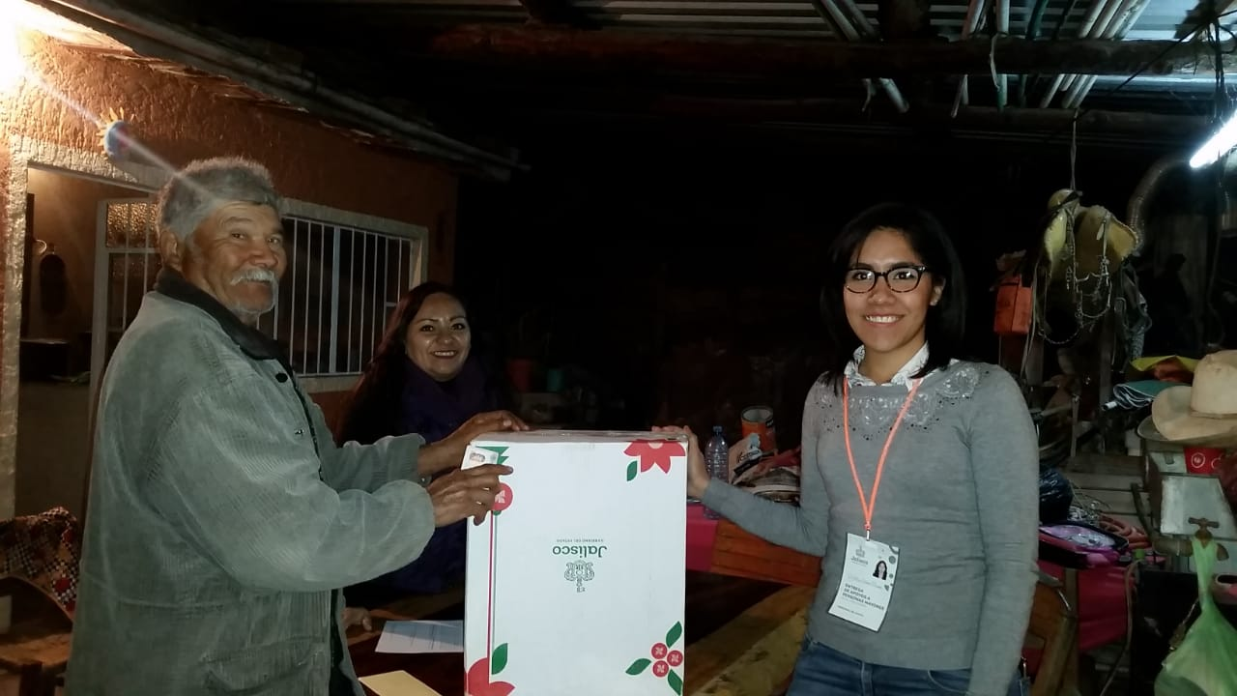
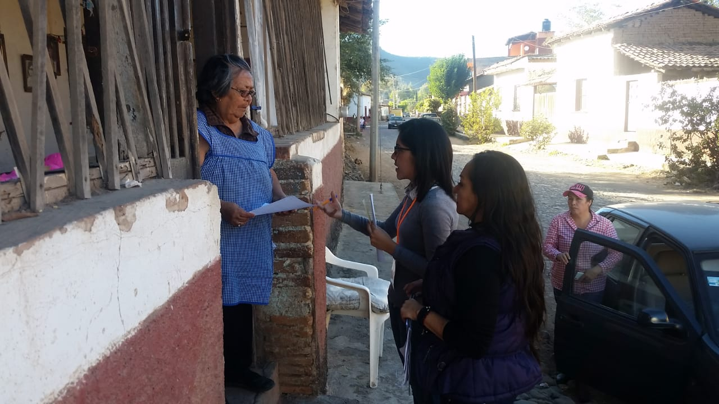
APOYO EN LA ENTREGA DE DESPENSAS

Slide 6
- APOYO EN EL CENTRO DE ACOPIO PARA LOS DAMNIFICADOS DE NAYARIT. - ATENCIÓN A LA CIUDADANIA -SE APOYO A CE-MUJER EN LA CAMPAÑA DE NO A LA VIOLENCIA DE GENERO. -PARTICIPACION EN EL FESTEJO DE LA POSADA NAVIDEÑA DE LA CABECERA MUNICIPAL.

Slide 7
- OBJETIVO FOMENTAR LA PARTICIPACION DE LOS CIUDADANOS POR MEDIO DE LOS CONSEJOS. - PARTICIPACIÓN CIUDADANA, ESCUCHA, ATIENDE, ORIENTA.

